Slide 1
CÂRMUIȚI DE DUHUL
“Umblaţi cârmuiţi de Duhul .“ Galateni 5:16

Slide 2
Umblaţi cârmuiţi de Duhul /VDC/ Umblaţi prin Duhul /NTLR/
Run your lives by the Spirit. /CJB/
Be guided by the Spirit. /CEB/
Walk and live [habitually] in the [Holy] Spirit./AB
Walk by the Spirit. /ASV/
Walk in [the] Spirit. /DT, KJV/
Let the Spirit direct your lives. /GNT/
Obey only the Holy Spirit’s instructions. /LB/
Live by following the Spirit. /NCV/
Live by the Holy Spirit’s power. /NIRV/

Slide 3
1 Samuel c 17
MEANS:
CE ÎNSEAMNĂ
SĂ UMBLI
CĂLĂUZIT DE DUHUL?

Slide 4
1.VIZIUNE / vision
S-au spurcat prin faptele lor, au desfrânat prin faptele lor. Atunci Domnul S-a aprins de mânie împotriva poporului Său, şi a urât moştenirea Lui. I-a dat în mâinile neamurilor, cei ce îi urau au stăpânit peste ei, vrăjmaşii lor i-au asuprit, şi au fost smeriţi sub puterea lor. /Ps.106:39-42/
înainte de a se întâmpla pe pământ,
lucrurile se întâmplă în cer

Slide 5
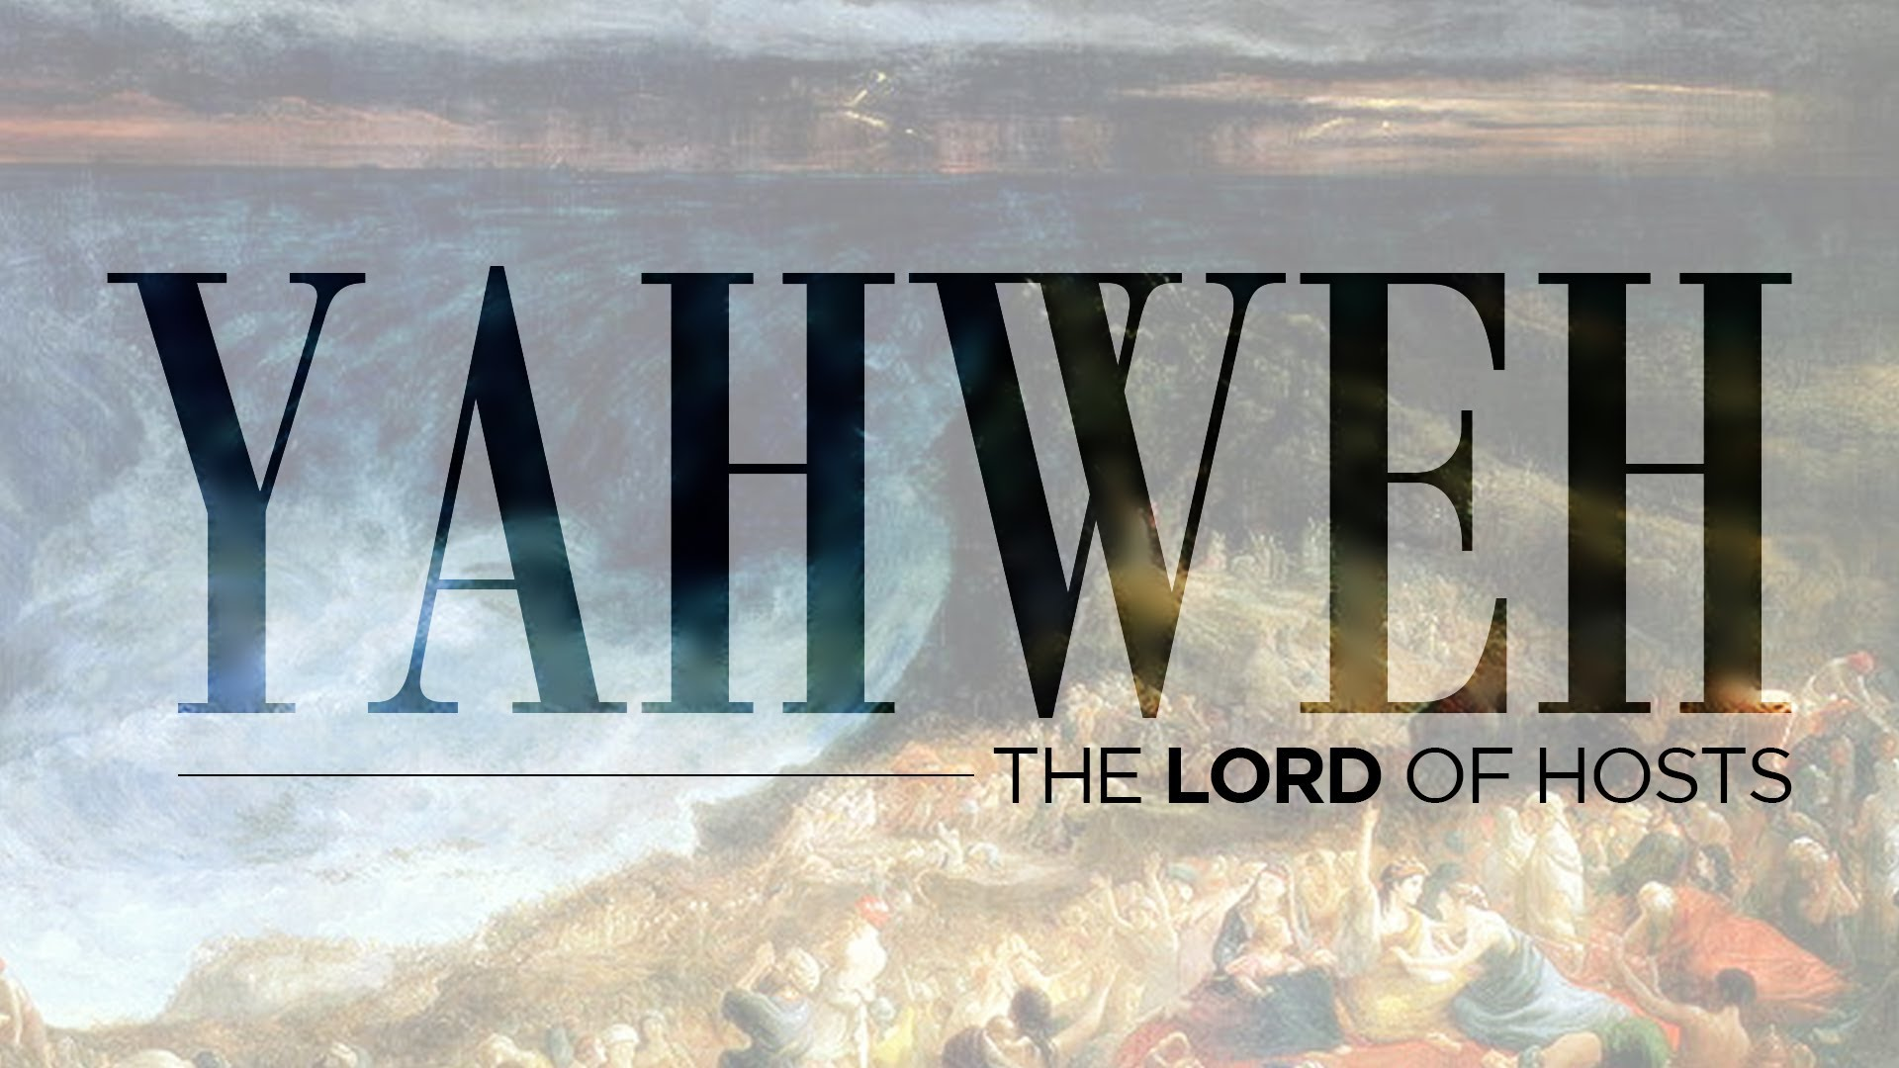
2.MISIUNE / mission
Astăzi Domnul te va da în mâinile mele, te voi doborî, şi-ţi voi tăia capul; astăzi voi da stârvurile taberei Filistenilor păsărilor cerului şi fiarelor pământului. Şi tot pământul va şti că Israel are un Dumnezeu. Şi toată mulţimea aceasta va şti că Domnul nu mântuieşte nici prin sabie nici prin suliţă. Căci biruinţa este a Domnului. Şi El vă dă în mâinile noastre.“ /1Sam.17:46-47/
să înțelegi că
lupta este a Domnului

Slide 6
SPERANȚA : ÎN ZIUA BĂTĂLIEI https://www.youtube.com/watch?v=TPT5Y3MQP60#t=34
8. A doua zi, Filistenii au venit să dezbrace pe cei morţi, şi au găsit pe Saul şi pe cei trei fii ai lui căzuţi pe muntele Ghilboa. /1Sam.31:8/
21.Munţi din Ghilboa! Nici rouă, nici ploaie să nu cadă pe voi! Să nu fie pe voi nici câmpii care să dea pârgă pentru darurile de mâncare! Căci acolo au fost aruncate scuturile vitejilor, scutul lui Saul, ca şi când n-ar fi fost uns cu untdelemn. /2Sam.1:21/

Slide 7
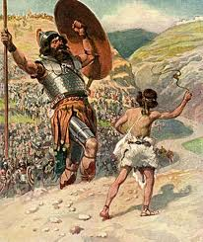
3.ACȚIUNE / action
Saul a îmbrăcat pe David cu hainele lui, i-a pus pe cap un coif de aramă, şi l-a îmbrăcat cu o platoşă. David a încins sabia lui Saul peste hainele lui, şi a vrut să meargă, căci nu încercase încă să meargă cu ele. Apoi a zis lui Saul: "Nu pot să merg cu armătura aceasta, căci nu sunt obişnuit cu ea." Şi s-a dezbrăcat de ea. Şi-a luat toiagul în mână, şi-a ales din pârău cinci pietre netede, şi le-a pus în traista lui de păstor şi în buzunarul hainei. Apoi, cu praştia în mână, a înaintat împotriva Filisteanului. /1Sam. 17:38-40/
bătălia nu se câștigă luptând cu armele Diavolului /lumii/,
ci cu armele lui Dumnezeu

Slide 8
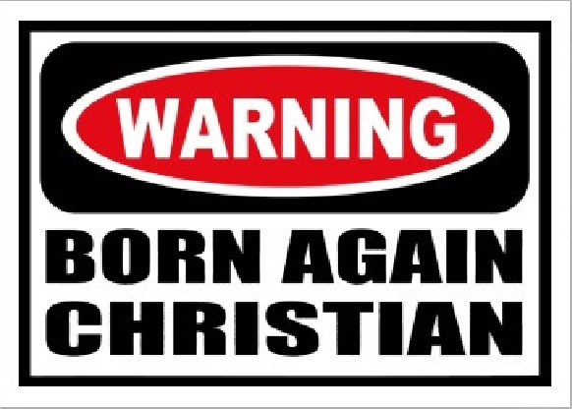
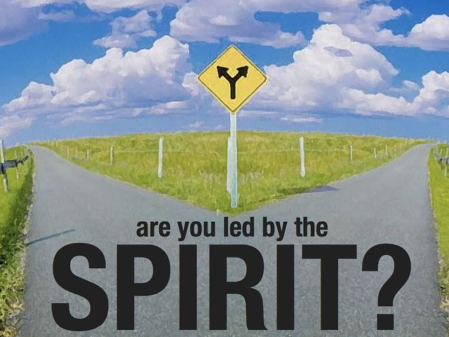
EȘTI SAU NU EȘTI?
“Nu lua de la mine Duhul Tău Cel Sfânt” / Ps 51:11

